Slide 1

Shahrisabz davlat pedagogika instituti MI yo'nalishi 302-guruh talabasi Turayeva Nozimaning veb texnologiyalari fanidan tayyorlagan mustaqil ishi.

Slide 2
Mavzu: Gipermatnli markerlash tili (HTML) asosiytushunchalar,r web sahifaga matnlarni joylashtirish, web sahifada jadvallar va formalar bilan ishlash, web sahifaga media fayllarni bog'lash, web sahifada grafik va tasvirlar chizish.

Slide 3
Reja:
Gipermatnli markerlash tili (HTML) asosiy tushunchalar.
Web sahifaga matnlarni joylashtirish
Web sahifaga jadvallar va formalar bilan ishlash.

Slide 4
HTML – dasturlash tili hisoblanmaydi. Bu tilda hujjat (web-sahifa) tayyorlash uchun Windows’ning Bloknot kabi oddiy matn muharriri yetarli. HTML tilining buyruqlari “<” ва “>” belgilari orasiga yoziladi va teg deb ataladi

Slide 5
Teglarning 2 xil turi: <tagname attribute="attribute qiymati">Bu juft teg hisoblanadi</tagname> <tagname attribute="bu esa toq teg hisoblanadi />

Slide 6
Eng oddiy namuma sifatida quyidagi sahifani keltirish munkun: <!DOCTYPE html> <html> <head> <title>Page Title</title> </head> <body>

Slide 7
<h1>This is a Heading</h1> <p>This is a paragraph.</p> </body> </html>

Slide 8
<!DOCTYPE html> deklaratsiyasi ushbu hujjat HTML5 hujjati ekanligini belgilaydi <html> elementi HTML sahifasining ildiz elementidir <head> elementi HTML sahifasi haqidagi meta-ma'lumotni o'z ichiga oladi

Slide 9
<title> elementi HTML sahifasi uchun sarlavhani belgilaydi (bu brauzerning sarlavha satrida yoki sahifa yorlig'ida ko'rsatilgan) <body> elementi hujjatning tanasini belgilaydi va sarlavhalar, paragraflar,

Slide 10
rasmlar, giperhavolalar, jadvallar, ro'yxatlar va boshqalar kabi barcha ko'rinadigan tarkiblar uchun konteynerdir. <h1> elementi katta sarlavhani belgilaydi <p> elementi paragrafni belgilaydi

Slide 11
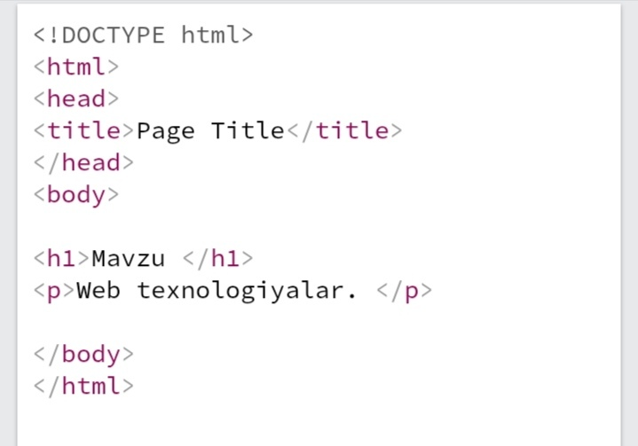

Slide 12
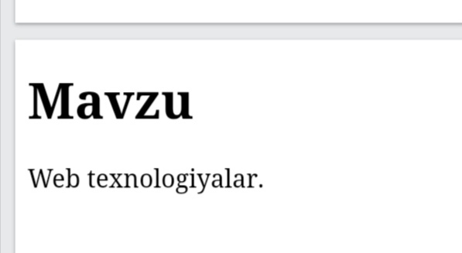

Slide 13
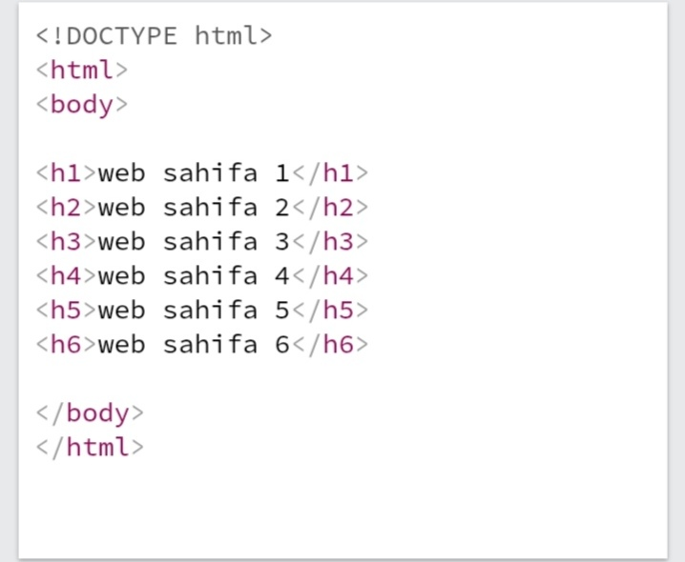

Slide 14
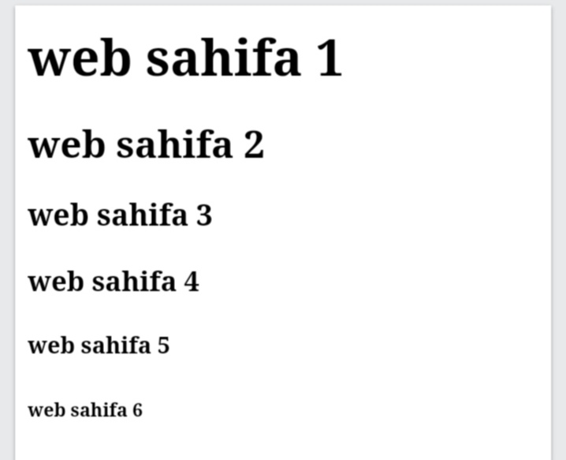

Slide 15
E'TIBORINGIZ UCHUN RAXMAT!

